Slide 1
Разработка веб-приложения для детекции дорожных объектов
МИНИСТЕРСТВО НАУКИ И ВЫСШЕГО ОБРАЗОВАНИЯ РОССИЙСКОЙ ФЕДЕРАЦИИ
Федеральное государственное автономное образовательное учреждение высшего образования
«Южно-Уральский государственный университет (национальный исследовательский университет)»
Высшая школа электроники и компьютерных наук
Кафедра системного программирования
Научный руководитель:
ст. преподаватель кафедры СП Н.С. Силкина
Автор:
студент группы КЭ-401
Д.А. Иванов
Челябинск, 2025 г.

Slide 2
Актуальность
Машинное обучение и искусственный интеллект
Задачи компьютерного зрения
Безопасность дорожного движения
Notes:
Искусственный интеллект (ИИ) и нейросети популярных быстроразвивающихся направлений. Они широко применяются во многих отраслях. Детекция объектов

Slide 3
Цель и задачи исследования
Цель:
Реализация веб-приложения для детекции дорожных объектов.
Задачи:
Сформировать обучающий набор данных.
Обучить нейросетевые модели.
Провести эксперименты и выявить лучшую модель.
Разработать веб-приложение для использования модели.
Провести тестирование веб-приложения.

Slide 4
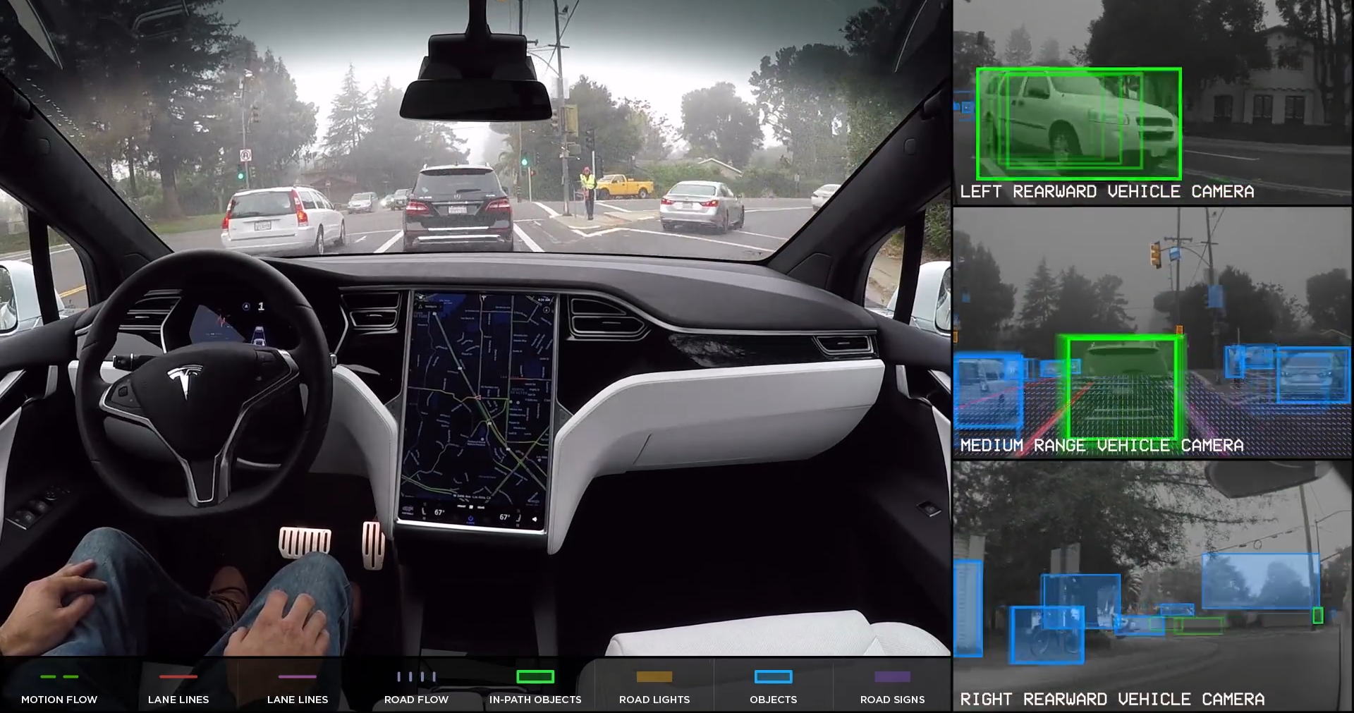
Обзор аналогичных проектов

Slide 5
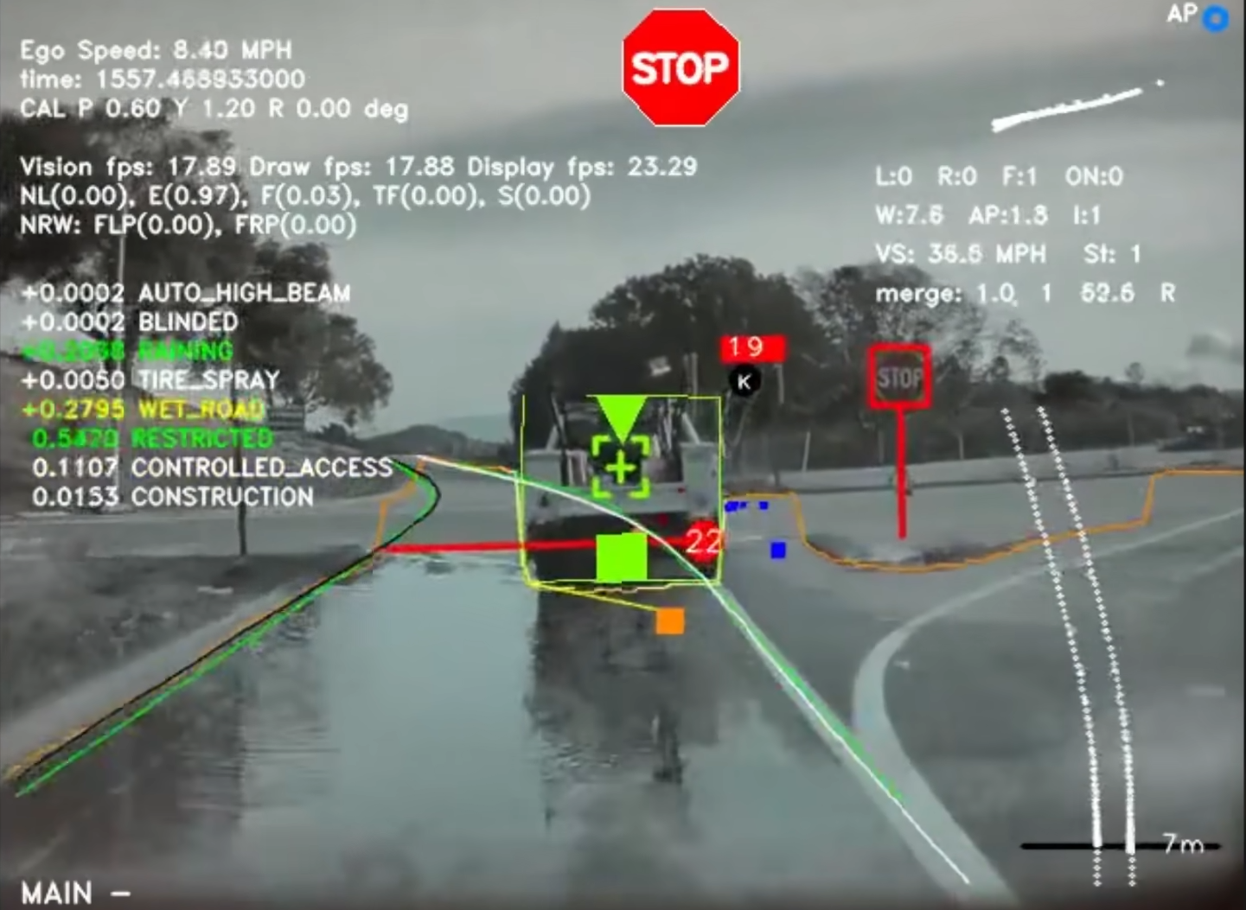
Обзор аналогичных проектов

Slide 6
Анализ аналогичных проектов
Необходимый функционал:
Распознание, локализация и классификация основных дорожных объектов
Обработка изображений
Обработка видео
Notes:
Мною выделены основные функции

Slide 7
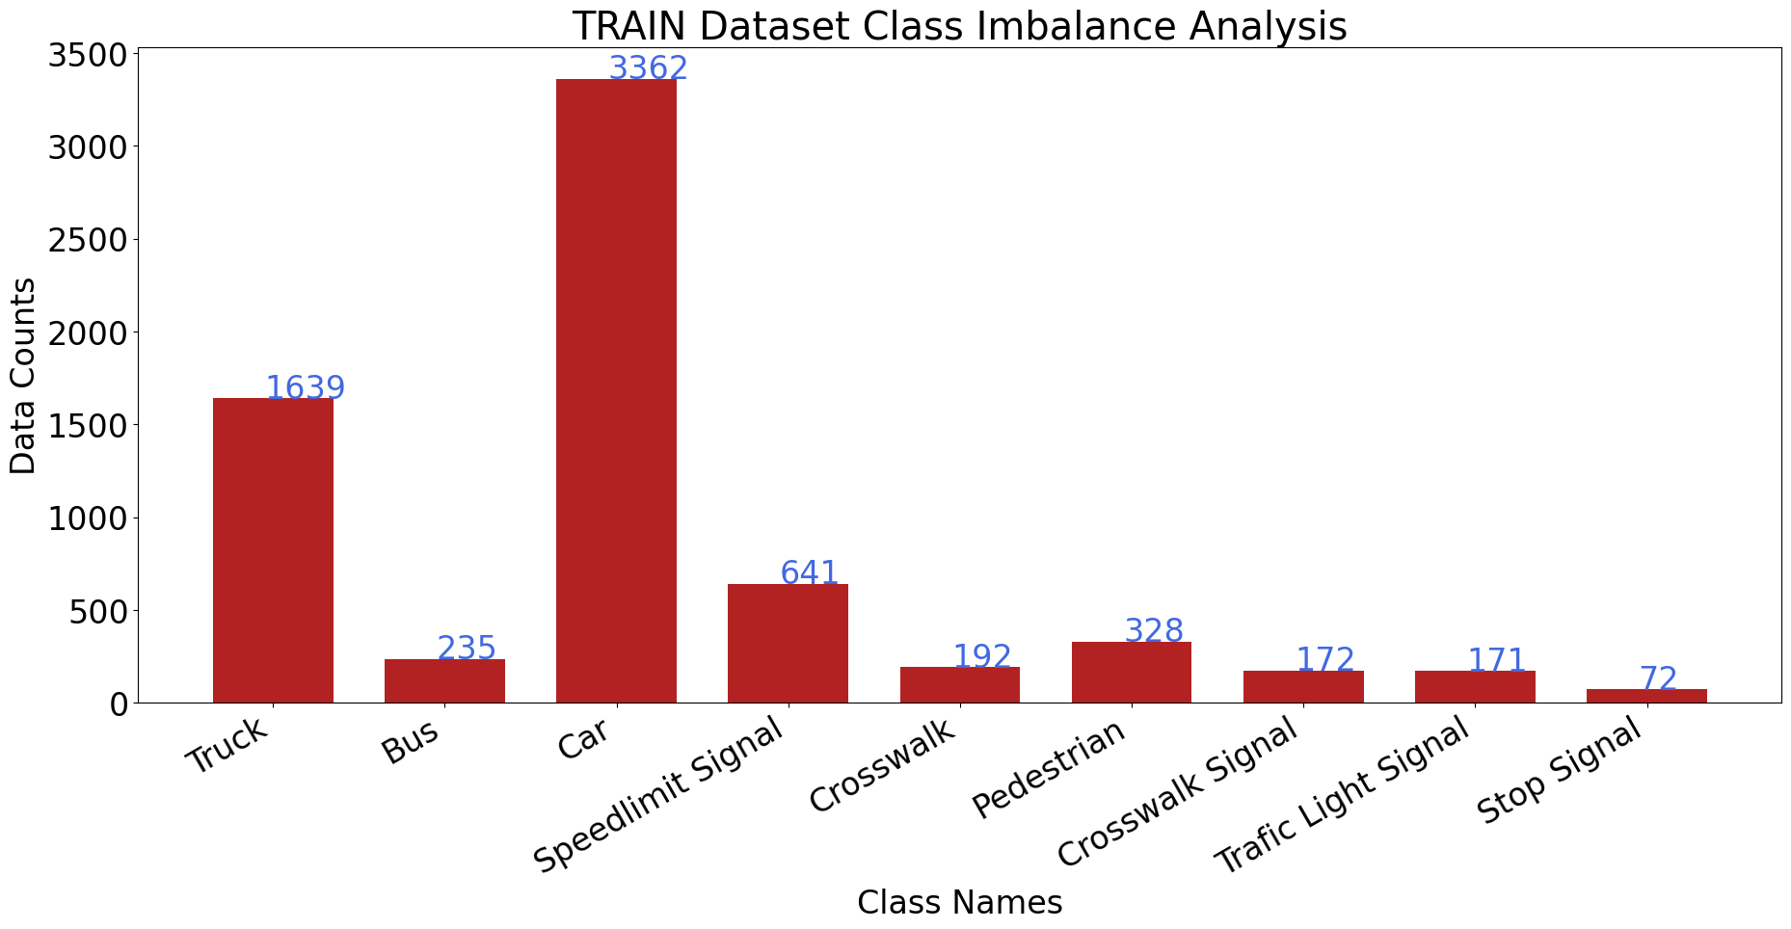
Формирование набора данных
Road DETECTION - IMGs & Labels
Computer Vision Annotation Tool (CVAT)
Notes:
Сформирован набор данных

Slide 8
Обучение нейросетевой модели
Модель | mAP50 | mAP50-95
Ultralytics YOLOv5 | 0,829 | 0,615
Ultralytics YOLOv8 | 0,834 | 0,626
Ultralytics YOLO11 | 0,831 | 0,611
Notes:
Мною выделены основные функции веб-приложения.

Slide 9
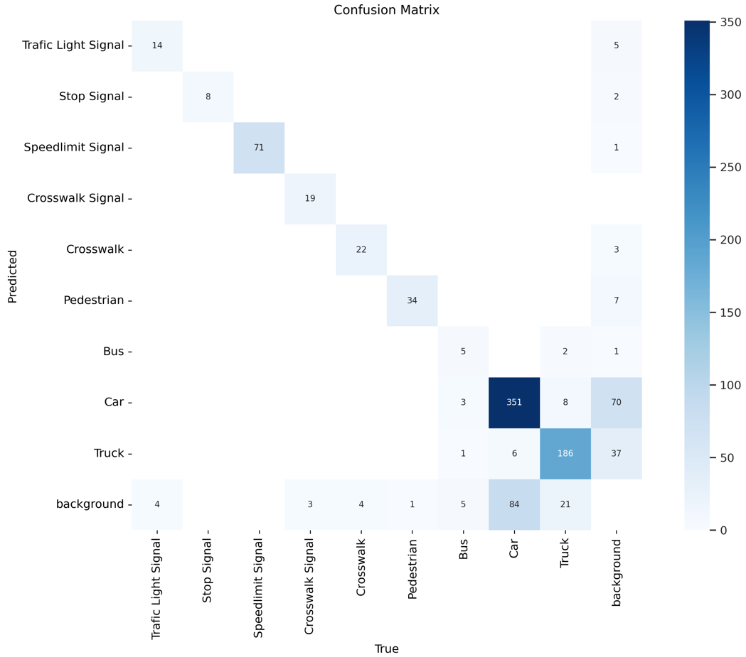
Тестирование
Notes:
Мною выделены основные функции веб-приложения.

Slide 10
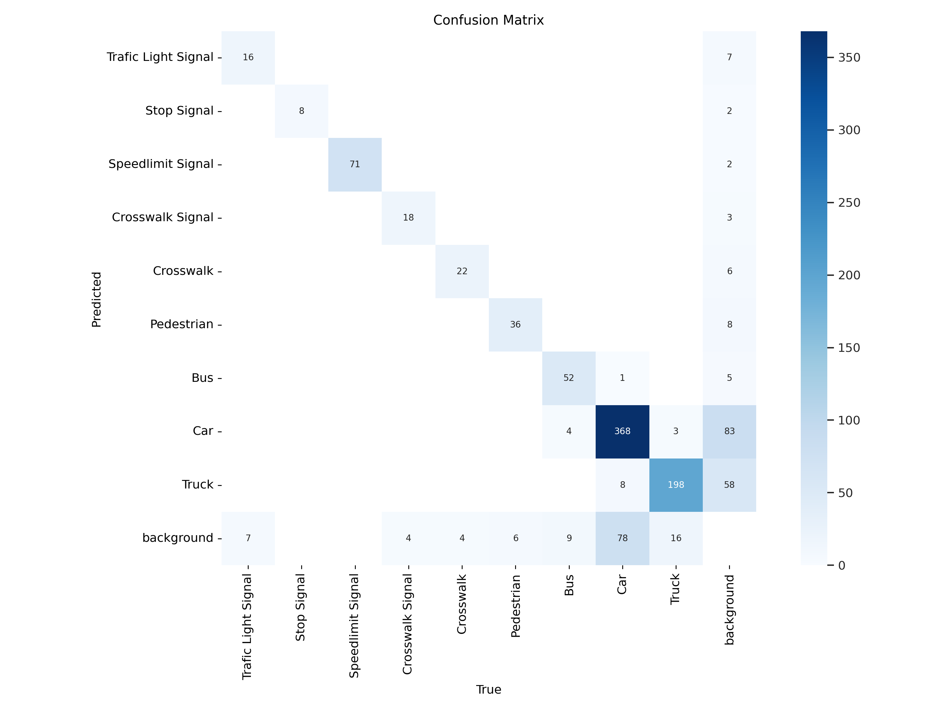
Тестирование
Notes:
Мною выделены основные функции веб-приложения.

Slide 11
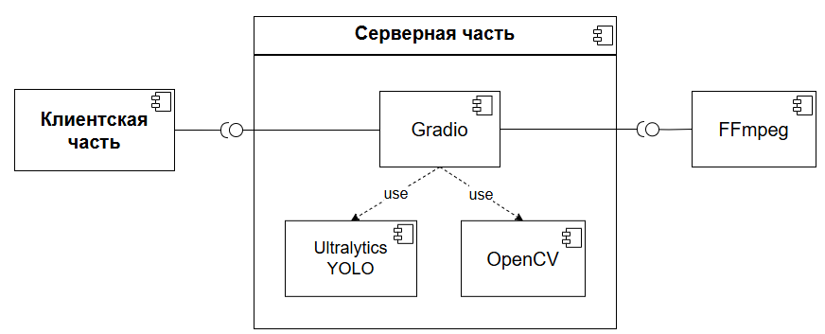
Архитектура приложения

Slide 12
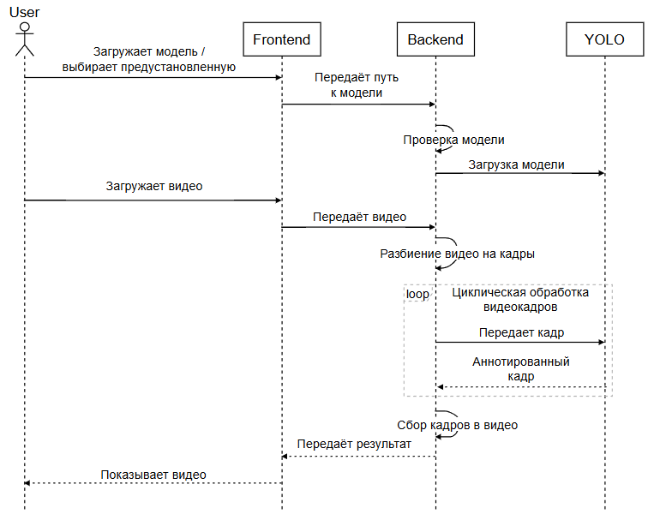
Обработка видео

Slide 13
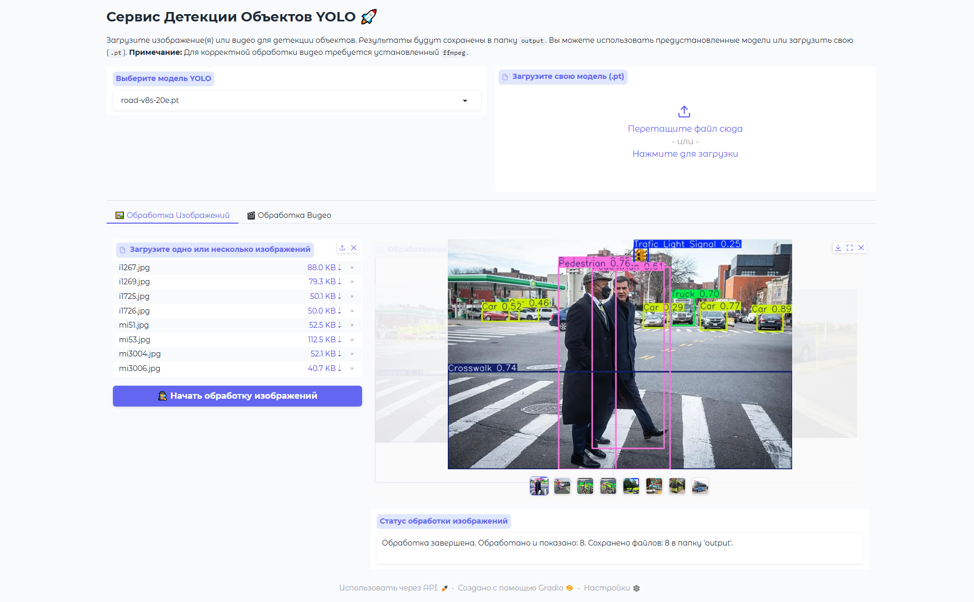
Пользовательский интерфейс

Slide 14
Средства разработки
Язык программирования: Python
Среда выполнения кода : Google Colaboratory
Библиотеки:
ultralytics,
gradio,
opencv.
Notes:
Для проверки системы использовалось функциональное тестирование. Это один из самых популярных видов тестирования, который проверяет соответствие функциональности продукта тому, как он был задуман.
Были проверены следующие функции:

Slide 15
Тестирование
Проверка загрузки модели
Проверка выпадающего меню
Проверка загрузки и обработки изображений
Проверка загрузки и обработки видео
Notes:
Для проверки системы использовалось функциональное тестирование. Это один из самых популярных видов тестирования, который проверяет соответствие функциональности продукта тому, как он был задуман.
Были проверены следующие функции:

Slide 16
Основные результаты
В рамках данной работы была обучена нейросетевая модель для детекции дорожных объектов. Также было разработано веб-приложение для работы с обученной моделью.
Были решены следующие задачи:
Найден и дополнительно размечен набор данных.
Дополнен набор данных.
Обучены нейросетевые модели.
Проведены эксперименты и выявлена лучшая модель.
Спроектировано и разработано веб-приложение для использования обученной модели.
Проведено тестирование веб-приложения.

